Slide 1

CVPR 2022
基于Transformer的高质量实例分割方法Mask Transfiner
Lei Ke, Martin Danelljan, Xia Li, Yu-Wing Tai, Chi-Keung Tang, Fisher Yu
项目主页: https://www.vis.xyz/pub/transfiner
代码及模型: https://github.com/SysCV/transfiner
论文: https://arxiv.org/abs/2111.13673
2024年5月
计算机2103 张辰菁

Slide 2
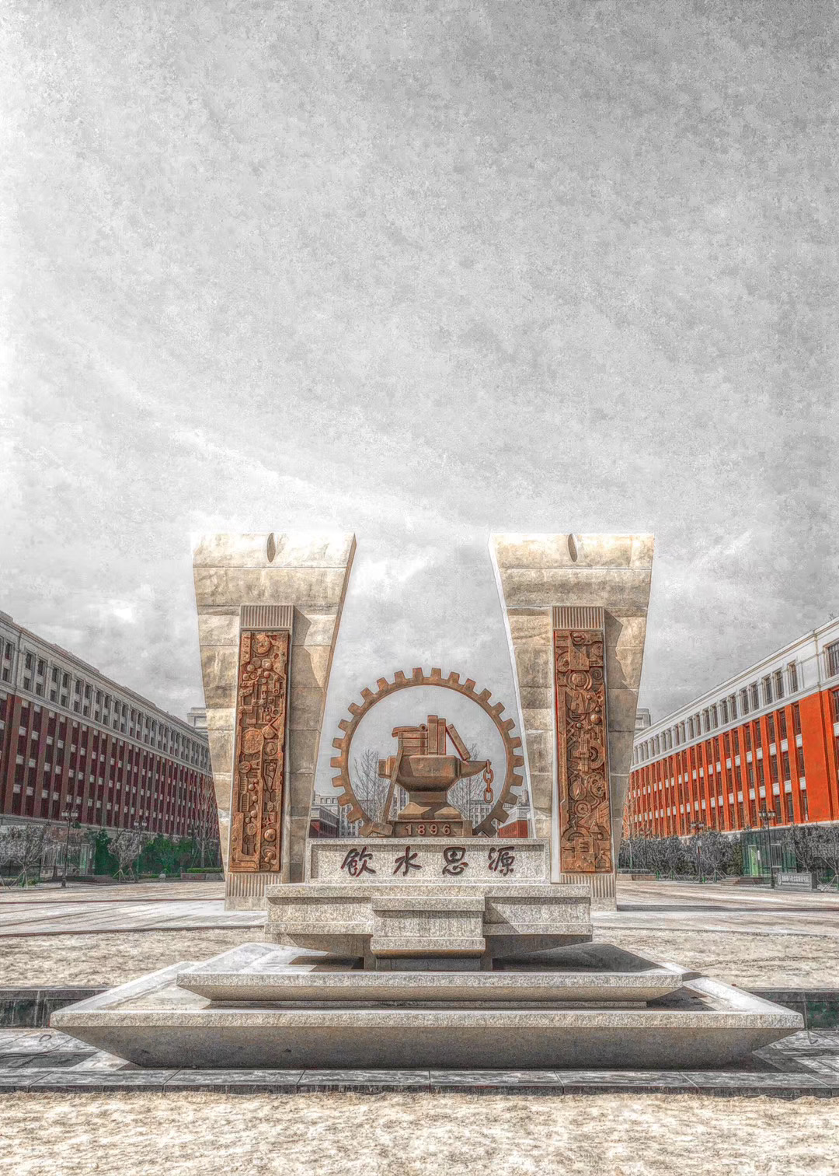

1
引言
2
算法框架
3
实验与对比
CONTENTS
4
总结

Slide 3

Part 01
引言

Slide 4
引言
Mask Transfiner在产生高精度物体分割结果的同时，避免了传统Transformer模型的高内存及计算负担。
不同于现有方法统一处理整张图片，Mask Transfiner提出了新颖的信息损失区域(Incoherent Regions)检测机制，在此基础上构造了四叉树结构(Quadtree Structure)，使用Transformer将信息损失区中的空间离散点作为序列输入以自纠正预测错误。

Slide 5
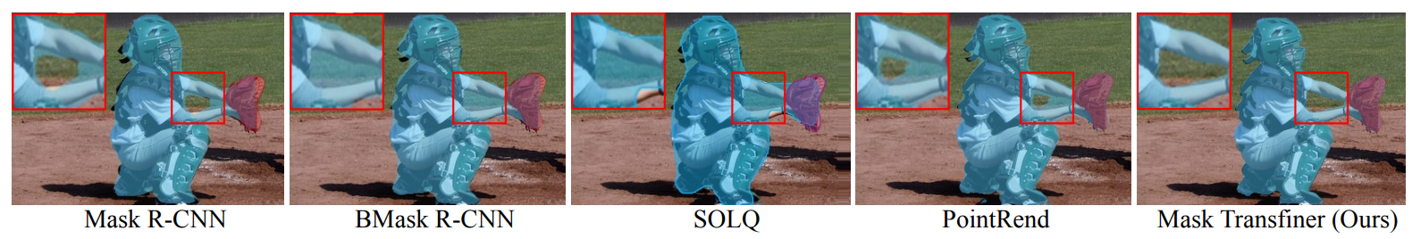
引言
实例分割是计算机视觉中的一个基础任务，需要预测图像中每个像素点的实例标签，并区分不同的物体。
Mask Transfiner的分割结果对比

Slide 6
引言
Mask Transfiner的分割结果对比
可以观察到，分割物体的mask在高频区域仍过度地粗糙和平滑，并有大量的边缘像素点被错分。
准确且高质量的实例分割不仅需要考虑图像的高层语义，也需要大分辨率的深度特征图以保留物体细节，与此同时，大尺寸会带来高计算量和内存消耗。因此，高效及非常准确的实例分割是极具挑战的。

Slide 7
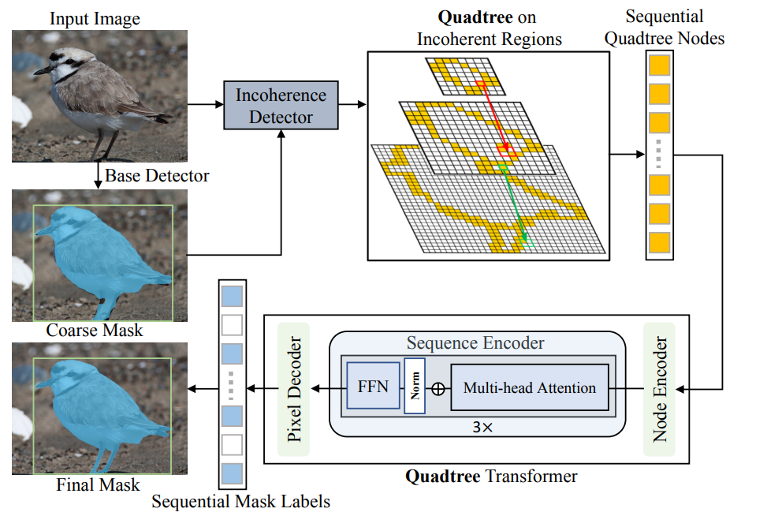
引言
基于Transformer的高质量实例分割算法Mask Transfiner
Mask Transfiner简化模型

Slide 8
引言
基于Transformer的高质量实例分割算法Mask Transfiner
1.识别容易出错并需要优化的像素区域（黄色标识）
2.把这些像素点按四叉树结构表示
3.将这些离散的节点转为无序的像素序列
4.将节点序列作为Query输入基于Transformer的序列编码器中
5.像素解码器预测每个点对应的实例标签

Slide 9
Part 02
算法框架

Slide 10
算法框架
1
2
3
4
信息损失区域
四叉树的构造
特征提取
编码和解码

Slide 11
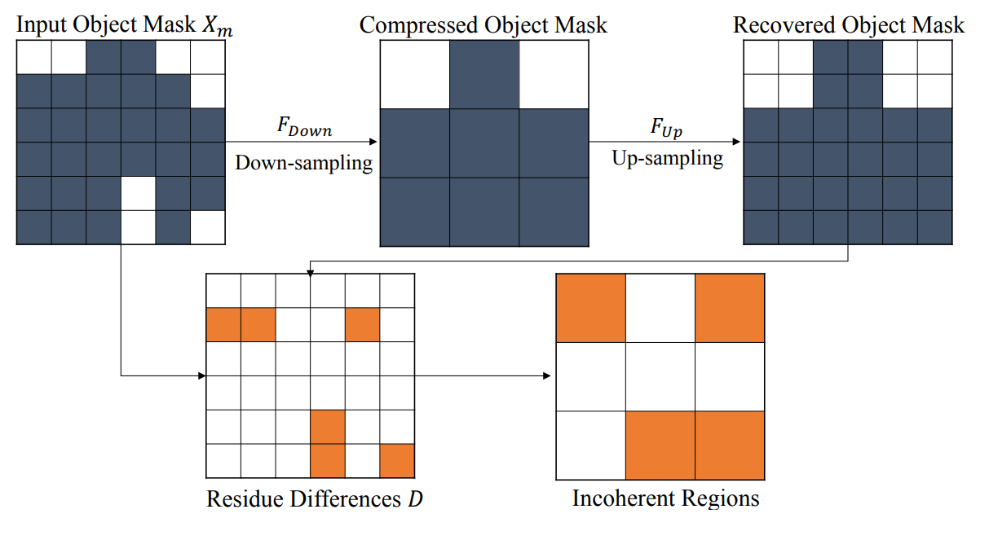
算法框架
信息损失区域(Incoherent Regions)的定义
下采样
采样重建
计算残差
从信息压缩损失的角度定义Incoherent Regions
Notes:
实例分割的边缘错误很多是空间分辨率过低产生的，例如对物体标注mask的下采样、过小的RoI池化、和基于PCA/DCT的系数压缩等。这些分割方法把低分辨率特征作为输入，由于丢失了高分辨率图上的物体细节，使准确地分割物体细节非常困难。为了解决这个问题，同时减少高分辨率带来的计算负担，我们提出了信息损失区域(Incoherent Regions)，即计算物体Mask由于空间分辨率降低而信息损失的区域。如图 3 所示，我们首先对GT Mask标注Xm进行下采样，模拟mask压缩而导致的信息丢失，再将被压缩过的mask做上采样重建，并对重建前后的mask信息损失的区域计算残差。

Slide 12
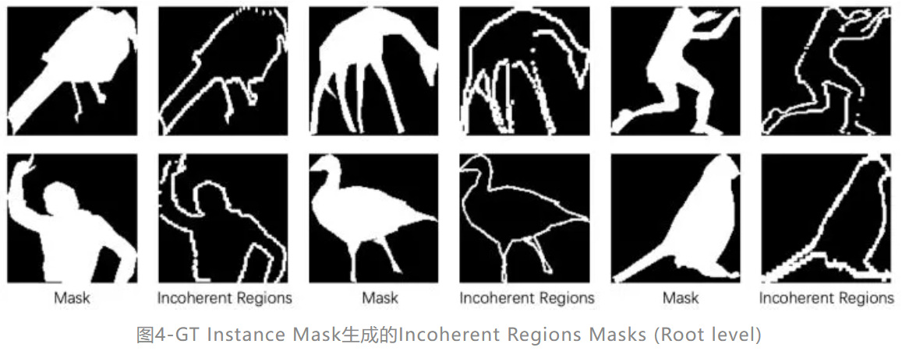
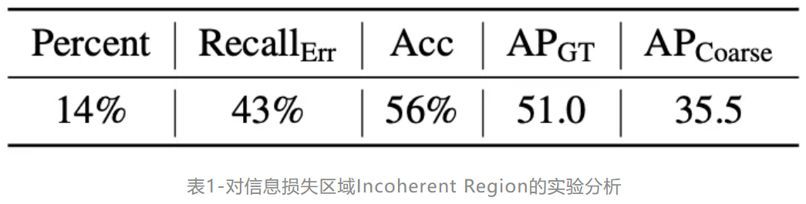
算法框架
信息损失区域(Incoherent Regions)的定义
信息损失区域对最终分割的性能非常关键
Notes:
图4是GT物体mask生成incoherent mask的结果，如中间的列，可以看到incoherent region覆盖了鸟/长颈鹿的腿部及人的手指等细节区域。
在表 1 中，我们对信息损失区域进行了实验分析，发现很大部分分割误差集中在这些区域。它仅占物体对应的边界框区域面积的14%，却占所有错误预测像素点的43%。在信息损失区域中，coarse mask预测的精度仅为56%。通过进一步的oracle实验，我们发现如果把这部分损失区域用GT的像素label填充，分割性能可以在COCO上从35.5提升到51.0。这说明信息损失区域对最终分割的性能非常关键。

Slide 13
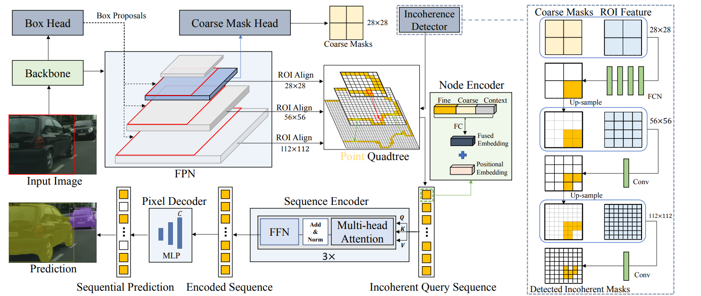
算法框架
四叉树的构造
Point Quadtree
预测为损失节点的像素点向上层进一步分解
上到下递归扩展四个子象限点
Notes:
Transfiner构造了一个由不同层级信息损失节点构成的四叉树。这些节点都来自于RoI金字塔，但因为层级区别而特征粒度不同。四叉树的结构如图5的 Point Quadtree部分所示，来自低层级的RoI特征（如分辨率28×28）的信息损失节点在其相邻的更高层的RoI中（如分辨率56×56）中有四个对应子节点。为了减少计算量，我们只将预测为损失节点的像素点向上层进一步分解，并把树的最大深度设为3。更为具体地，我们把从最低层级（28x28）检测到的信息损失点作为根节点，从上到下递归扩展四个子象限点，构建了一个多层次的四叉树。在更高层的特征图上选取子象限点，是因为大尺度特征具有更高的分辨率和更多的物体局部细节。

Slide 14
算法框架
信息损失区域的检测
由低到高的级联设计（cascaded design）
Notes:
如图5右侧，为了检测RoI金字塔上的不同层级上信息损失节点，Transfiner先将最低层的RoI特征（28x28）和初始的物体mask预测作为输入，采用一个简单的全卷积网络（四个3×3 卷积）预测四叉树的根节点。每个根结点会分解到临近更高RoI层对应的4个子节点，例如从RoI大小28x28延伸到56x56。对于高层的RoI特征，Transfiner对上一层损失区域检测的mask做上采样后与RoI特征拼接，并使用单个1×1卷积层预测更精细的信息损失节点，以保持检测模块的轻量化。

Slide 15
算法框架
特征提取
Backbone网络
提取多层次深度特征
构造RoI特征金字塔
Notes:
如图5,Backbone网络和FPN首先对输入图片提取多层次深度特征（从 P2到P5），并在此基础上构造了一个RoI特征金字塔，以由粗到细的方式进行实例分割。具体地，Transfiner首先预测物体检测框并输出粗糙的mask，然后在FPN的三个层级提取特征来构建RoI金字塔，其中RoI大小依次递增为 {28, 56, 112}。我们仅选取四叉树的三个层级信息损失点作为无序序列输入，形状为 C × N，其中 N 是节点总数，C 是特征通道维度。值得注意的是，由于信息损失区域高度稀疏，N << HW。不同于已有算法，Transfiner不是根据物体大小只选取单层FPN 特征，而是将跨 RoI 金字塔上多层且稀疏分布的信息损失点作为输入，并预测每个点相应的分割标签。

Slide 16
算法框架
节点编码
四种不同的信息线索
1.FPN 金字塔
细粒度深度特征
2.初始检测器的粗略掩码
高层的语义信息
3.相对位置编码
距离相关性
4.每个节点的周围临近点信息
局部细节
Notes:
如图5,Backbone网络和FPN首先对输入图片提取多层次深度特征（从 P2到P5），并在此基础上构造了一个RoI特征金字塔，以由粗到细的方式进行实例分割。具体地，Transfiner首先预测物体检测框并输出粗糙的mask，然后在FPN的三个层级提取特征来构建RoI金字塔，其中RoI大小依次递增为 {28, 56, 112}。我们仅选取四叉树的三个层级信息损失点作为无序序列输入，形状为 C × N，其中 N 是节点总数，C 是特征通道维度。值得注意的是，由于信息损失区域高度稀疏，N << HW。不同于已有算法，Transfiner不是根据物体大小只选取单层FPN 特征，而是将跨 RoI 金字塔上多层且稀疏分布的信息损失点作为输入，并预测每个点相应的分割标签。

Slide 17
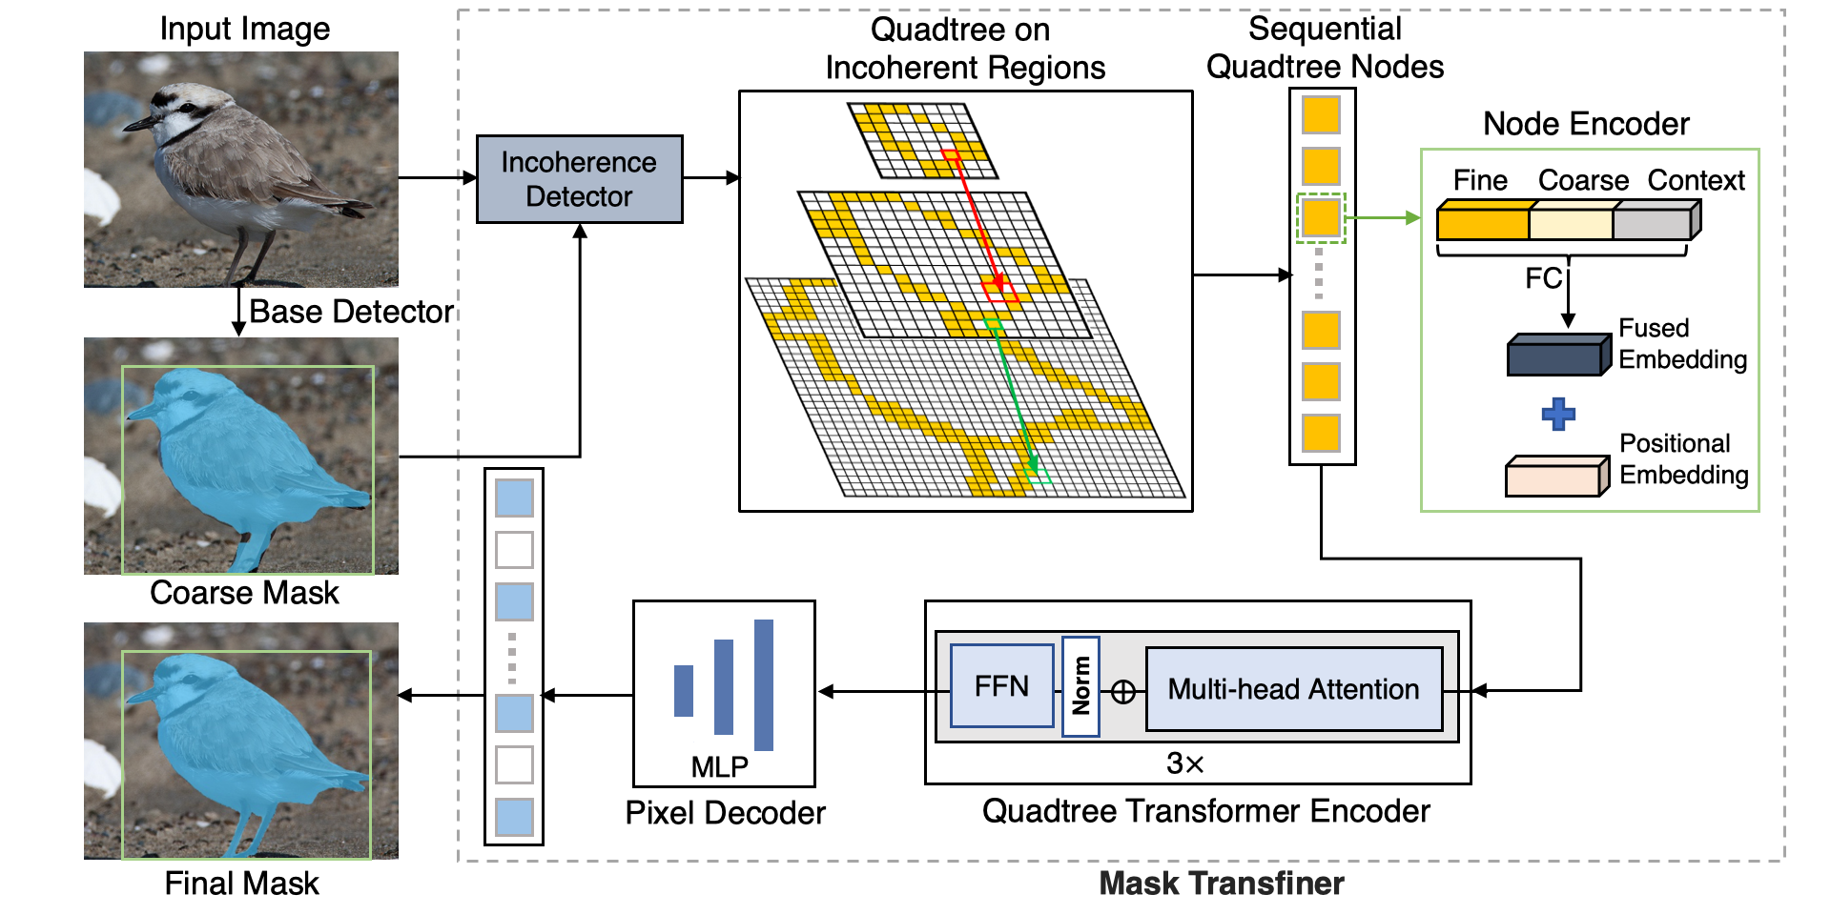
算法框架
序列编码和像素解码
序列编码器(Sequence Encoder)
多头自注意力模块和全连接的前馈网络（FFN）
像素解码器(Pixel Decoder)
简单的两层 MLP
Notes:
四叉树节点经编码器编码后，为了建模点之间的关联，序列编码器(Sequence Encoder)中的多头注意力模块会对输入序列进行点之间的特征融合及更新。相较于MLP，Transformer可以执行序列上的全局跨尺度推理。序列编码器的每一层都由多头自注意力模块和全连接的前馈网络（FFN）组成。为了给输入序列补充足够的前景和背景信息，我们还将RoI金字塔中最低层大小为14x14的196个特征点输入。与标准Transformer解码器不同，Transfiner 的像素解码器(Pixel Decoder)是一个简单的两层 MLP，不具有多头注意力模块。它对树中每个节点的输出查询进行解码，以预测最终的实例标签。

Slide 18
Part 03
实验与对比

Slide 19
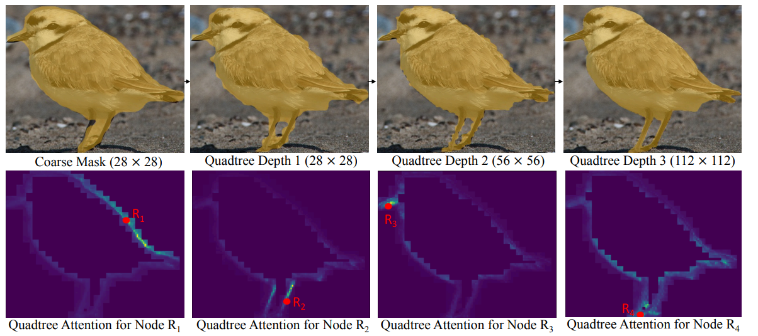
实验与对比
可视化结果比较
mask预测逐渐精细化
明显的鸟背部区域的前后景区分
准确地分割物体边缘细节
Notes:
在图6的第一行，我们提供了对Baseline方法Mask R-CNN的初始mask预测和Transfiner在不同四叉树深度下的定性对比。随着四叉树变深，我们发现Transfiner的mask预测也逐渐精细化，并能更准确地分割物体边缘细节，特别是鸟的足部区域。在图5的第二行，我们可视化了随机选取的4个节点（红色标识）在进行预测的注意力分布。从节点R1来看，注意力稀疏分布，并集中在其周边具有较高外观相似度的区域，在注意力视图可以看到明显的鸟背部区域的前后景区分。

Slide 20
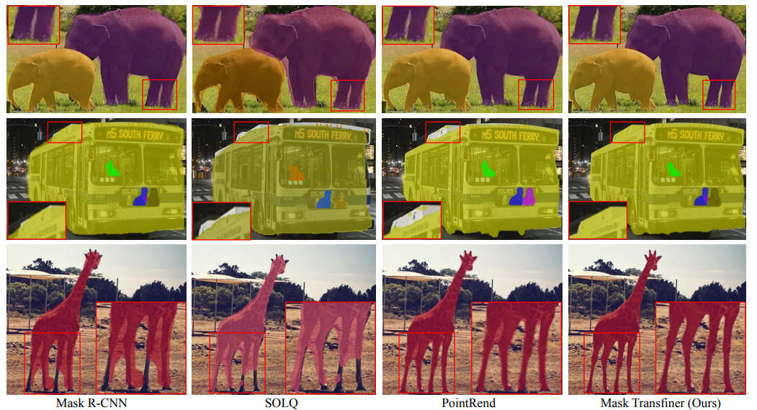
实验与对比
可视化结果比较（COCO）
更高的精度和质量
长颈鹿左腿间的缝隙
准确地分割物体边缘细节
Notes:
此外，我们还提供了Transfiner与已有的实例分割SOTA方法在COCO，Cityscapes和BDD100k上的可视化结果比较。Transfiner预测结果比已有的方法具有更高的精度和质量。以图 7 中的第三行为例，SOLQ 和Mask R-CNN 仅在高频区域（长颈鹿的头部和脚部区域）提供了非常粗略的mask预测（分辨率大小28×28)。虽然PointRend 采用了224×224的大输出尺寸，但依然无法正确分割出长颈鹿左腿间的缝隙。

Slide 21
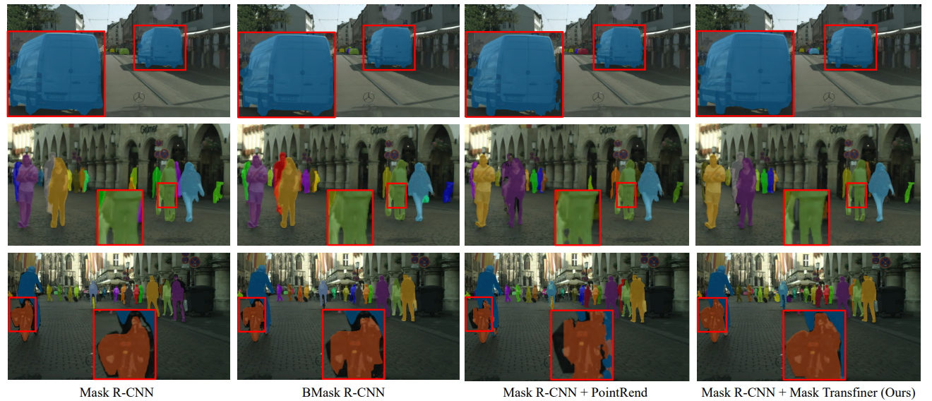
实验与对比
可视化结果比较（Cityscapes）
更高的精度和质量
准确地分割物体边缘细节
行人腿间的缝隙
Notes:
此外，我们还提供了Transfiner与已有的实例分割SOTA方法在COCO，Cityscapes和BDD100k上的可视化结果比较。Transfiner预测结果比已有的方法具有更高的精度和质量。以图 7 中的第三行为例，SOLQ 和Mask R-CNN 仅在高频区域（长颈鹿的头部和脚部区域）提供了非常粗略的mask预测（分辨率大小28×28)。虽然PointRend 采用了224×224的大输出尺寸，但依然无法正确分割出长颈鹿左腿间的缝隙。

Slide 22
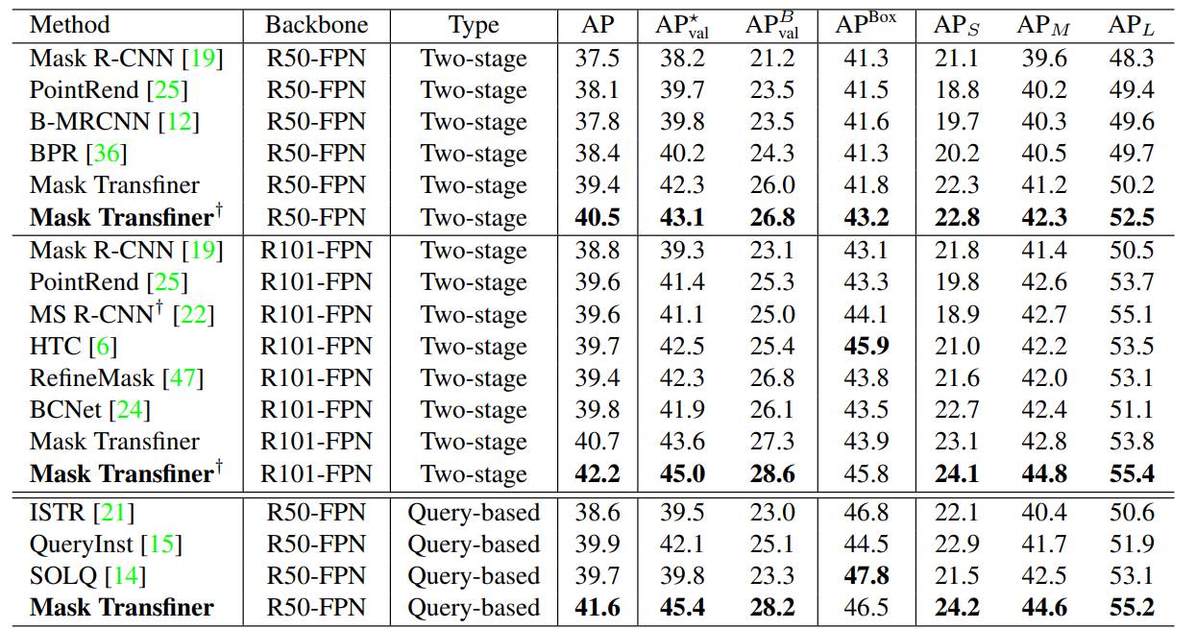
实验与对比
定量对比（COCO）
COCO test-dev，val set上性能对比
优于已有的二阶段（two-stage）和基于Instance Query的实例分割模型
Notes:
此外，在下表中我们还提供了Mask Transfiner在三个大型的实例分割数据集上的定量结果比较，Mask Transfiner的性能优于已有的二阶段（two-stage）和基于Instance Query的实例分割模型。例如在 COCO 上，Transfiner 在不同的backbone和检测器类型下均有明显的性能提升，使用 R101-FPN 和 Faster R-CNN 的性能超过 RefineMask 和 BCNet 1.8 Boundary AP 和 2.5 Boundary AP，在使用R50-FPN和Query-Based检测器超过QueryInst算法 3.1 Boundary AP。

Slide 23
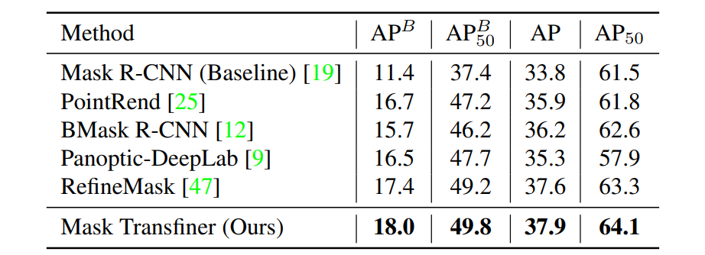
实验与对比
定量对比（COCO）
BDD100K val set上性能对比
优于已有的二阶段（two-stage）和基于Instance Query的实例分割模型
Notes:
此外，在下表中我们还提供了Mask Transfiner在三个大型的实例分割数据集上的定量结果比较，Mask Transfiner的性能优于已有的二阶段（two-stage）和基于Instance Query的实例分割模型。例如在 COCO 上，Transfiner 在不同的backbone和检测器类型下均有明显的性能提升，使用 R101-FPN 和 Faster R-CNN 的性能超过 RefineMask 和 BCNet 1.8 Boundary AP 和 2.5 Boundary AP，在使用R50-FPN和Query-Based检测器超过QueryInst算法 3.1 Boundary AP。

Slide 24
Part 04
总结

Slide 25
总结
Mask Transfiner算法的核心贡献
1.首次提出了信息损失区域（Incoherent regions) 的概念及相应检测机制
Notes:
1. 我们首次提出了信息损失区域（Incoherent regions) 的概念及相应检测机制，避免了整图上的大计算量。

Slide 26
总结
Mask Transfiner算法的核心贡献
2.构造了一个四叉树结构的transfomer，将不同尺度空间下离散分布的特征点转为输入同一序列，取得了大幅度的性能提升。
Notes:
在这一区域的基础上，我们构造了一个四叉树结构的transfomer，将不同尺度空间下离散分布的特征点转为输入同一序列，并使用transformer对序列进行全局推理和预测，取得了大幅度的性能提升。

Slide 27
谢谢大家！
项目主页: https://www.vis.xyz/pub/transfiner
代码及模型: https://github.com/SysCV/transfiner
论文: https://arxiv.org/abs/2111.13673
2024年5月
计算机2103 张辰菁

